Slide 1

THU ĐIẾU
(Câu cá mùa thu)
- NGUYỄN KHUYẾN -

Slide 2

Trò chơi:
“Bức tranh bí ẩn”
04
02
Luật chơi: Có 4 mảnh ghép tương ứng với 4 câu hỏi. Lật được mỗi mảnh ghép, một góc của bức tranh bí ẩn sẽ được mở ra.
01
03

Slide 3
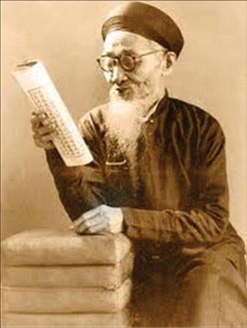
Trò chơi:
“Bức tranh bí ẩn”
02
04
01
Bức tranh bí ẩn:
nhà thơ Nguyễn Khuyến
03

Slide 4


Câu 1: Tên một phương tiện di chuyển chủ yếu ở môi trường sông nước?
Thuyền

Slide 5
Câu 2: Những câu thơ sau miêu tả sự vật trong mùa nào?
“Bỗng nhận ra hương ổi
Phả vào trong gió se
Sương chùng chình qua ngõ”
(Hữu Thỉnh)
Mùa thu

Slide 6
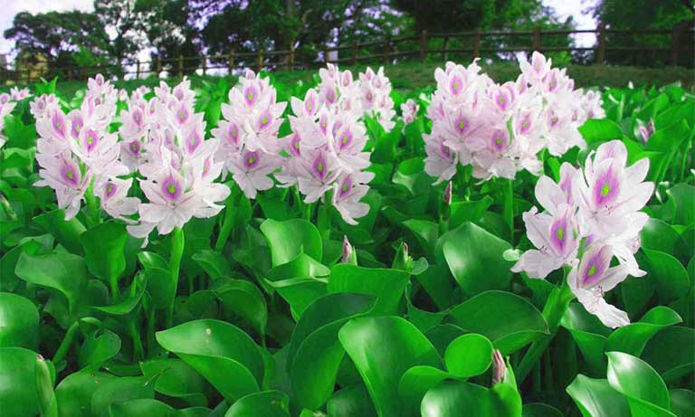
Câu 3: Cho biết tên loài cây trong bức ảnh sau:
Bèo

Slide 7
Câu 4: Khi chán ngán với chốn quan trường, các nhà Nho thường tìm về chốn nào để ở ẩn?
Chốn làng quê

Slide 8

I. ĐỌC - KHÁM PHÁ CHUNG
Nhiệm vụ: Thảo luận theo cặp, trao đổi về Phiếu học tập 01
(đã chuẩn bị ở nhà).

Slide 9

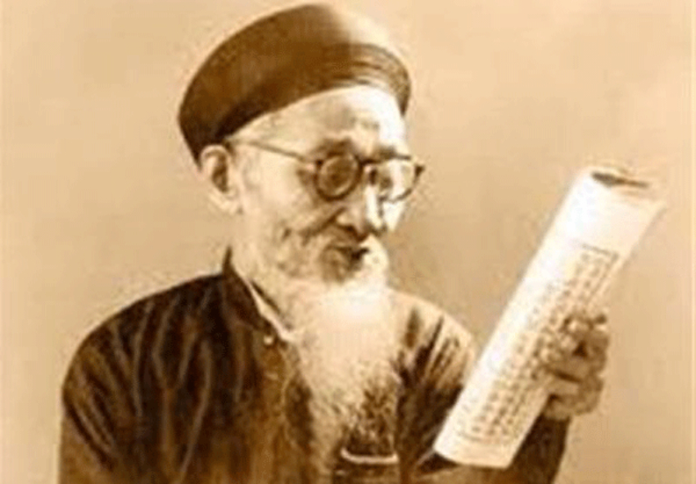



PHIẾU HỌC TẬP 01:
Tìm hiểu về tác giả, tác phẩm
2.Tác phẩm
Xuất xứ, hoàn cảnh sáng tác
Đề tài
Thể loại
Đặc điểm thi luật (bố cục , niêm, luật bằng trắc, vần, nhịp, đối)
1. Tác giả Nguyễn Khuyến
Cuộc đời
Sự nghiệp sáng tác:
số lượng tác phẩm, phong cách nghệ thuật

Slide 10

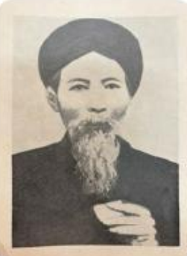
1. Tác giả Nguyễn Khuyến
a. Cuộc đời
Nguyễn Khuyến (1835 – 1909) hiệu là Quế Sơn, quê làng Và, xã Yên Đổ, huyện Bình Lục, tỉnh Hà Nam.
Là người tài cao học rộng.
Ông là người có tấm lòng yêu nước thương dân.
Ông gắn bó sâu nặng với làng quê Bắc Bộ.

Slide 11


b. Sự nghiệp sáng tác
Nội dung thơ văn Nguyễn Khuyến: Thơ văn ông nói lên tình yêu quê hương đất nước.
Sáng tác của ông còn lại khoảng trên 800 bài, chủ yếu là thơ.
Được mệnh danh là “nhà thơ của làng cảnh Việt Nam”.

Slide 12


Cuộc đời của Nguyễn Khuyến là cuộc đời của một trí thức dân tộc có tài năng lớn, một nhà nho có cốt cách thanh cao, thâm trầm, có tấm lòng yêu nước thương dân sâu sắc.

Slide 13




Một số tài liệu về
Nhà thơ Nguyễn Khuyến.

Slide 14



2. Bài thơ Thu điếu
a.
Đọc và giải thích từ khó

Slide 15

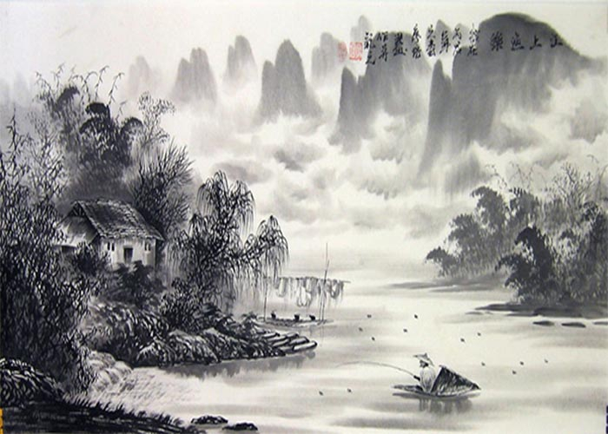
2. Bài thơ Thu điếu
Bài thơ nằm trong chùm ba bài thơ thu.
b.
Chùm thơ đặc sắc về mùa thu, đặc trưng cho quê hương làng cảnh Việt Nam.
Xuất xứ, hoàn cảnh sáng tác
Thời gian viết sau khi ông đã từ quan về ở ẩn tại quê nhà (1884).

Slide 16

c)
Đề tài
mùa thu

Slide 17



d.
Thể loại
Theo thể thất ngôn bát cú Đường luật.

Slide 18
Bố cục
e)
Cách 1: Đề - thực – luận – kết
Cách 2: Mô hình 6/2
6 câu đầu: Bức tranh thiên nhiên mùa thu
2 câu cuối: Hình ảnh con người
Đặc điểm thi luật
Niêm, luật bằng trắc, vần, nhịp, đối
Sơ đồ 1

Slide 19

Sơ đồ 1: Sơ đồ đặc điểm thi luật của bài thơ “Thu điếu” (luật bằng)
Câu | Luật bằng trắc | Niêm | Vần | Đối
1 | B B T T T B B |  | B (veo)
2 | T T B B T T B | Câu 2 và 3 | B (teo)
3 | T T B B B T T |  |  | Đối
4 | T B T T T B B | Câu 4 và 5 | B (vèo)
5 | B B B T B B T |  |  | Đối
6 | T T B B T T B | Câu 6 và 7 | B (teo)
7 | T T B B B T T
8 | T B T T T B B |  | B (bèo)

Slide 20
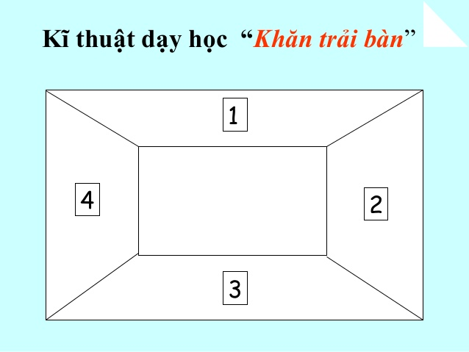

II. KHÁM PHÁ CHI TIẾT
Nhóm 1, 2
Tìm hiểu cảnh thu
Nhóm 3, 4
Tìm hiểu tình thu

Slide 21



PHIẾU HỌC TẬP 2.1
Tìm hiểu bức tranh thiên nhiên mùa thu
Nhóm 2
Nhóm 1
Phân tích các từ ngữ miêu tả hình dáng, màu sắc, âm thanh, chuyển động, … của các sự vật trong bài thơ để thấy được nét đẹp điển hình của mùa thu vùng nông thôn đồng bằng Bắc Bộ.
Chỉ ra sự hài hòa về đường nét, màu sắc, âm thanh của bức tranh thu.
Xác định điểm nhìn của tác giả khi quan sát bức tranh thiên nhiên mùa thu.

Slide 22


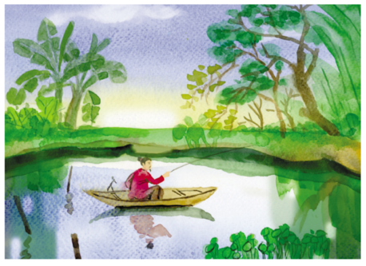

PHIẾU HỌC TẬP 2.2
Tìm hiểu nỗi niềm, tâm sự của tác giả
Nhóm 3
Nhóm 4
Ở hai câu kết, hình ảnh con người hiện ra trong tư thế, trạng thái như thế nào? Nhận xét về nỗi niềm tâm sự của tác giả?
Bài thơ "Câu cá mùa thu " nói chuyện câu cá mà thực ra có phải là câu cá hay không? Vì sao?
Chỉ ra mối liên hệ giữa không gian được khắc hoạ trong bài thơ với cuộc sống, tâm trạng của nhà nho ẩn dật Nguyễn Khuyến.

Slide 23
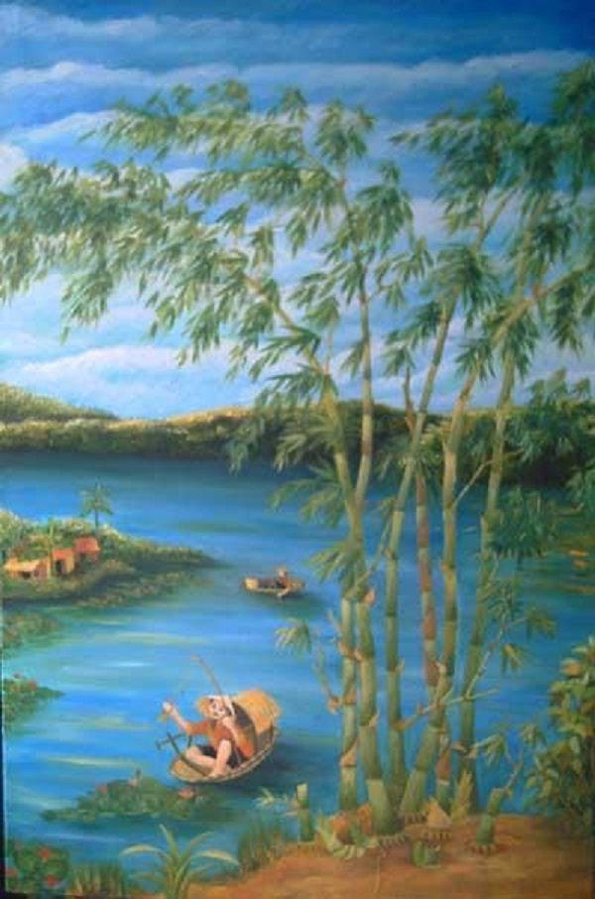




1. “Thu điếu” – bức tranh thu điển hình của mùa thu vùng nông thôn đồng bằng Bắc Bộ
Điểm nhìn
Bức tranh thiên nhiên mùa thu được miêu tả ở những khoảng không gian: mặt ao (nước, thuyền câu, sóng), bầu trời (tầng mây, trời), mặt đất (ngõ trúc).

Slide 24

Điểm nhìn
Trình tự miêu tả không gian: từ gần đến xa, từ xa đến gần; từ thấp đến cao, từ cao xuống thấp.

Slide 25



Cảnh sắc mùa thu được quan sát theo nhiều hướng thật sinh động với hình ảnh vừa đối lập vừa cân đối, hài hòa.

Slide 26





Cảnh thu
Hình ảnh quen thuộc, bình dị
Không gian mặt ao
Ao thu: lạnh lẽo, trong veo
Thuyền câu: bé tẻo teo

Slide 27
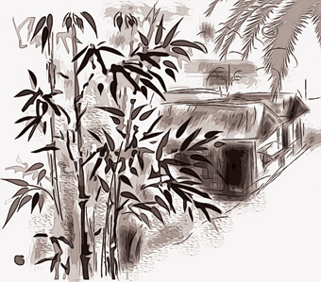

Không gian bầu trời thu: màu xanh ngắt; tầng mây lơ lửng.
Không gian mặt đất với ngõ trúc: lối ngõ nhỏ, quanh co.

Slide 28

Mầu sắc
Xanh ngắt
Bức tranh thiên nhiên tươi sáng
Sóng biết
Lá vàng

Slide 29

Sóng lăn tăn
Chuyển động của các sự vật
Lá “sẽ đưa vèo”
Mây “lơ lửng”

Slide 30

Âm thanh: tiếng cá “đớp động dưới chân bèo”

Slide 31
*Cảnh thu: Mang nét đẹp điển hình của cảnh sắc mùa thu vùng nông thôn đồng bằng Bắc bộ

Slide 32
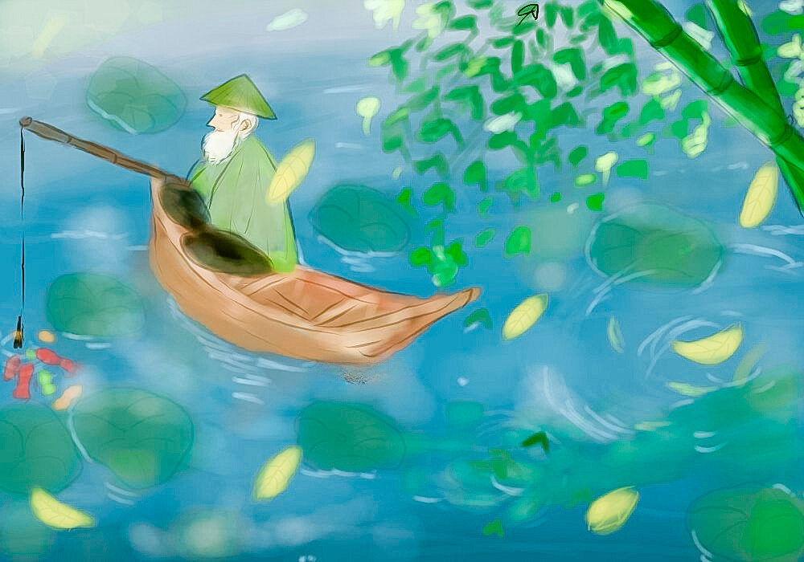
Đặc sắc nghệ thuật
Thi liệu quen thuộc
Ngôn ngữ tinh
tế
Bút pháp sinh động
Gieo vần
độc đáo

Slide 33
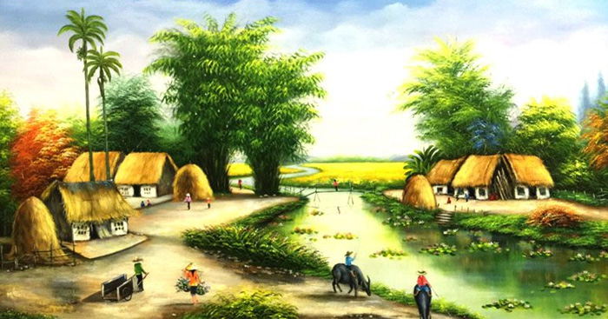

Bức tranh thiên nhiên mùa thu là bức tranh thu điển hình của mùa thu đồng bằng Bắc Bộ với vẻ đẹp bình dị, thân thuộc, gợi được cái hồn riêng của thu dân tộc.
Tiểu kết
Qua cảnh vật thiên nhiên, người đọc thấy được tình yêu quê hương đất nước, sự gắn bó với làng quê của Nguyễn Khuyến.

Slide 34
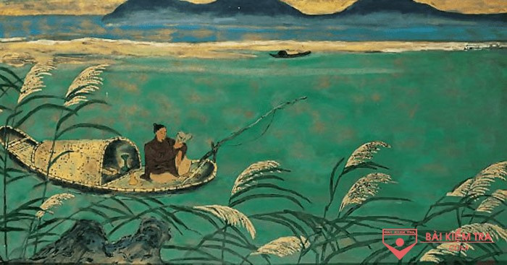
2. “Thu điếu” – nỗi niềm tâm sự kín đáo của nhà thơ
Không gian thu tĩnh lặng như sự tĩnh lặng trong tâm hồn nhà thơ, khiến ta cảm nhận về một nỗi cô đơn, man mác buồn, uẩn khúc trong cõi lòng thi nhân.

Slide 35



Hai câu kết
Hình ảnh con người: “tựa gối, buông cần
Trạng thái trầm lắng, suy tư

Slide 36
Người đi câu với tâm thế nhàn nhã, không kêu ca buồn phiền về việc không câu được cá mà dường như đang suy nghĩ mông lung để cuối cùng thờ ơ với “cá đâu đớp động dưới chân bèo”. Rõ ràng người đi câu nhưng không chú tâm vào việc đi câu và đó cũng không phải là mục đích khiến ngư ông “ôm cần”. Như vậy, đi câu chỉ là cái cớ để thi nhân bộc lộ mối u hoài tĩnh lặng ghê gớm trong lòng mình. Đó là nỗi buồn thời thế thời thế kín đáo mà sâu sắc được Nguyễn Khuyến gửi gắm trong cả chùm thơ thu.

Slide 37

III. TỔNG KẾT
Nhiệm vụ:
Nêu chủ đề của bài thơ. Chủ đề ấy giúp em hiểu thêm điều gì về tâm hồn Nguyễn Khuyến?
Rút ra những nét đặc sắc về nghệ thuật của văn bản?

Slide 38

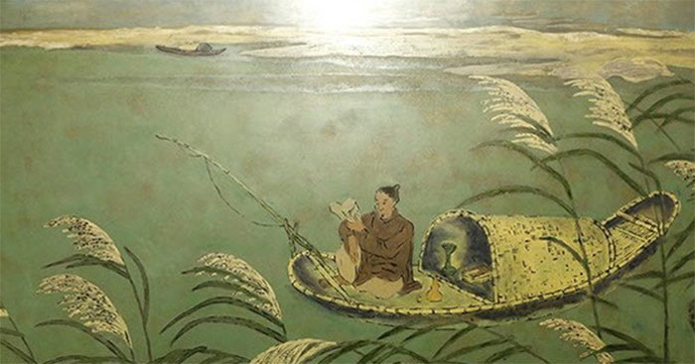
1. Chủ đề - Nội dung chính
Chủ đề
Bài thơ Thu điếu thể hiện sự cảm nhận tinh tế vẻ đẹp của mùa thu đất Bắc và tình cảm gắn bó thiết tha với quê hương của tác giả; qua đó bày tỏ niềm ưu tư trước thời cuộc.

Slide 39
1. Chủ đề - Nội dung chính
Nội dung chính
Cảnh thiên nhiên mang vẻ đẹp điển hình cho mùa thu đồng bằng Bắc Bộ, của quê hương làng cảnh Việt Nam. Cảnh đẹp nhưng đượm buồn.
Bài thơ cho thấy vẻ đẹp tâm hồn Nguyễn Khuyến: Tâm hồn nhạy cảm, tinh tế, chan hoà với thiên nhiên; yêu mến và trân trọng cuộc sống bình yên nơi làng quê; tâm sự sâu kín của một con người dẫu tìm về cuộc sống ẩn dật vẫn không nguôi nỗi buồn thời thế,...

Slide 40
2. Nghệ thuật
Hình ảnh thơ gần gũi, chọn lọc.
Ngôn ngữ: tinh tế, cách sử dụng từ láy, điệp vần....
Cách gieo vần đặc biệt
Thủ pháp lấy động nói tĩnh - nghệ thuật thơ cổ phương Đông.
Vận dụng tài tình nghệ thuật đối.

Slide 41

03
LUYỆN TẬP

Slide 42

Nhiệm vụ 1:
Câu hỏi trắc nghiệm khách quan
Trò chơi “Cuộc thi HÁI NẤM”

Slide 43






Trò chơi “Cuộc thi HÁI NẤM”
Luật chơi:
Gọi 5 HS lên bảng tham gia cuộc đua, mỗi HS sẽ vẽ một dải số từ 0 – 10. Điểm xuất phát ban đầu của cuộc thi là tương ứng với 0 cây nấm.
Mỗi HS được phát cho 01 nam châm màu khác nhau.
Cả 5 HS cùng suy nghĩ và cùng giơ bảng ghi đáp án. Trả lời đúng thì nam châm sẽ được dịch lên một ô số.
Hết 10 câu hỏi trắc nghiệm, HS nào ở vị trí ô số cao hơn sẽ giành chiến thắng.
Notes:
Ms Huyền Phạm - 0936.082.789 – YOUTUBE: MsPham. Facebook: Dạy và học cùng công nghệ.

Slide 44





Time’s up
1
2
3
4
5
6
7
8
9
10
1. Địa danh nào sau đây là quê của Nguyễn Khuyến?
A. Làng Phú Thị, huyện Gia Lâm, Hà Nội.
C. Làng Vị Xuyên, huyện Mĩ Lộc, Nam Định.
B. Làng Yên Đổ, huyện Bình Lục, Hà Nam.
D. Làng Uy Viễn, huyện Nghi Xuân, Hà Tĩnh.
Notes:
Ms Huyền Phạm - 0936.082.789 – YOUTUBE: MsPham. Facebook: Dạy và học cùng công nghệ.

Slide 45
Time’s up
2. Đóng góp nổi bật của Nguyễn Khuyến cho nền văn học dân tộc là:
1
2
3
4
5
6
7
8
9
10
A. Thơ chữ Hán, câu đối
C. Thơ trào phúng
B. Văn xuôi chữ Nôm
D. Thơ Nôm, thơ viết về làng quê, thơ trào phúng
Notes:
Ms Huyền Phạm - 0936.082.789 – YOUTUBE: MsPham. Facebook: Dạy và học cùng công nghệ.

Slide 46
Time’s up
3. Bài thơ Thu điếu được Nguyễn Khuyến sáng tác trong thời gian nào?
1
2
3
4
5
6
7
8
9
10
A. Khi tác giả đang làm quan.
C. Khi tác giả đi câu cá.
B. Khi tác giả về ở ẩn tại quê nhà.
D. Khi tác giả đi thắng cảnh.
Notes:
Ms Huyền Phạm - 0936.082.789 – YOUTUBE: MsPham. Facebook: Dạy và học cùng công nghệ.

Slide 47
Time’s up
1
2
3
4
5
6
7
8
9
10
4. Bài thơ được sáng tác theo thể nào?
A. Thất ngôn bát cú
C. Thất ngôn bát cú Đường luật
B.Thất ngôn Đường luật
D. Tất cả đều sai
Notes:
Ms Huyền Phạm - 0936.082.789 – YOUTUBE: MsPham. Facebook: Dạy và học cùng công nghệ.

Slide 48
Time’s up
5. Cảnh mùa thu được Nguyễn Khuyến miêu tả trong bài Thu điếu là vùng nào?
1
2
3
4
5
6
7
8
9
10
A. Đồng bằng Trung Bộ
C. Đồng bằng Nam Bộ
D. Đồng bằng sông Cửu Long
B. Đồng bằng Bắc Bộ
Notes:
Ms Huyền Phạm - 0936.082.789 – YOUTUBE: MsPham. Facebook: Dạy và học cùng công nghệ.

Slide 49
6. Nhà thơ đã bao quát cảnh thu như thế nào?
Time’s up
1
2
3
4
5
6
7
8
9
10
A. Cảnh thu được đón nhận từ cao, xa đến gần, rồi lại từ gần đến cao, xa.
C. Cảnh thu được đón nhận theo trình tự thời gian
B. Cảnh thu được đón nhận từ gần đến cao, xa rồi lại từ cao, xa trở lại gần
D. Cảnh thu được đón nhận từ không gian rộng đến không gian hẹp.
Notes:
Ms Huyền Phạm - 0936.082.789 – YOUTUBE: MsPham. Facebook: Dạy và học cùng công nghệ.

Slide 50
Time’s up
1
2
3
4
5
6
7
8
9
7. Đáp án không phải giá trị nội dung của bài Thu điếu?
10
A. Thu điếu bộc lộ tình yêu thiên nhiên, yêu đất nước của Nguyễn Khuyến
C. Bài thơ bộc lộ tâm trạng thế thời và tài thơ Nôm của tác giả.
B. Thu điếu viết về cảnh sắc mùa thu ở Đồng bằng Bắc Bộ.
D. Bài thơ châm biếm, đả kích bọn thực dân xâm lược.
.
Notes:
Ms Huyền Phạm - 0936.082.789 – YOUTUBE: MsPham. Facebook: Dạy và học cùng công nghệ.

Slide 51

Time’s up
8. Tác dụng của cách gieo vần “eo”:
1
2
3
4
5
6
7
8
9
10
C. Góp phần diễn tả không gian vắng lặng, thu nhỏ dần, khép kín, phù hợp với tâm trạng uẩn khúc của thi nhân
A. Góp phần diễn tả không gian bao la, rộng lớn
B. Góp phần diễn tả không gian gần gũi
D. Tất cả các đáp án trên đều sai
Notes:
Ms Huyền Phạm - 0936.082.789 – YOUTUBE: MsPham. Facebook: Dạy và học cùng công nghệ.

Slide 52
Time’s up
9. Tâm trạng chủ yếu của thi nhân là gì?
1
2
3
4
5
6
7
8
9
10
A. Buồn khổ
C. Trăn trở, ưu tư
B. Vui mừng, hạnh phúc
D. Bồi hồi, xúc động
Notes:
Ms Huyền Phạm - 0936.082.789 – YOUTUBE: MsPham. Facebook: Dạy và học cùng công nghệ.

Slide 53


Time’s up
10. Nối cột A với cột B:
1
2
3
4
5
6
7
8
9
10
Question
Sự vật | Hiện tượng
1. Ao thu | a, Đớp động dưới chân bèo
2. Sóng | b, Khẽ đưa vèo
3. Lá vàng | c, bé tẻo teo
4. Ngõ trúc | d, Lạnh lẽo nước trong veo
5. Cá | e, Khách vắng teo
6. Thuyền câu | g, Theo làn hơi gợn tí
Đáp án:
1.d - 2.g – 3.b – 4.e – 5.a – 6.c
Notes:
Ms Huyền Phạm - 0936.082.789 – YOUTUBE: MsPham. Facebook: Dạy và học cùng công nghệ.

Slide 54


* Nhiệm vụ 2: Viết kết nối với đọc
Yêu cầu: HS chọn 1 trong 2 yêu cầu sau:
(1) Em hãy chuyển các câu thơ tả cảnh mùa thu trong bài thơ Thu điếu của Nguyễn Khuyến thành một đoạn văn miêu tả (khoảng 7 – 9 câu).
(2) Viết đoạn văn (khoảng 7 – 9 câu) phân tích hai câu thơ khiến em có ấn tượng nhất trong bài thơ Thu điếu.

Slide 55
Bảng kiểm kĩ năng viết đoạn văn:
STT | Tiêu chí | Đạt/ Chưa đạt
1 | Đảm bảo hình thức đoạn văn với dung lượng khoảng 7 – 9 câu.
2 | Đoạn văn đúng chủ đề: Đề 01: Miêu tả cảnh mùa thu trong bài thơ Thu điếu (Nguyễn Khuyến): + Miêu tả đầy đủ các chi tiết, hình ảnh theo văn bản gốc. + Khái quát lại bức tranh thu trong thơ Nguyễn Khuyến. Đề 02: Phân tích hai câu thơ khiến em có ấn tượng nhất trong bài thơ Thu điếu: + Phân tích nội dung và nghệ thuật của cặp câu thơ: chỉ ra những tín hiệu nghệ thuật nổi bật, những sáng tạo độc đáo của hai câu thơ về cả nội dung và nghệ thuật. + Hai câu thơ cho thấy tâm trạng, tình cảm gì của tác giả?
3 | Đoạn văn đảm bảo tính liên kết giữa các câu trong đoạn văn.
4 | Đoạn văn đảm bảo về yêu cầu về chính tả, cách sử dụng từ ngữ, ngữ pháp.

Slide 56
Đoạn văn tham khảo
Đề 01:
Bài thơ Thu điếu của Nguyễn Khuyến đã vẽ ra bức tranh thu điển hình của vùng đồng bằng Bắc Bộ. Bức tranh hiện lên thật gần gũi, thân thuộc với nhiều hình ảnh đặc sắc được quan sát từ nhiều góc nhìn. Từ chiếc thuyền câu bé tẻo teo, tác giả quan sát ao thu với hơi thu lạnh lẽo, làn nước trong veo nhìn thấy tận đáy. Trên mặt ao thu, từng làn sóng biếc khẽ gợn theo chuyển động của gió. Nhìn sang ngang, hướng lên trên, tác giả quan sát thấy những chiếc lá vàng đưa nhanh theo gió.

Slide 57
Đoạn văn tham khảo
Nhìn lên cao, tác giả thu vào tầm mắt khoảng xanh ngắt bao la của nền trời, vài đám mây đang lơ lửng trôi. Từ trên cao, tác giả hạ điểm nhìn xuống thấp, ra xa để thấy được ngõ trúc quanh co, không có bóng người. Cuối cùng, ngư ông quay về điểm nhìn ban đầu nơi chiếc thuyền câu, bị giật mình bởi tiếng ca đớp động dưới chân bèo.

Slide 58
Đề 02: Phân tích hai câu thơ cuối:
Tựa gối ôm cần lâu chẳng được
Cá đâu đớp động dưới chân bèo
Hai câu thơ cuối bài thơ Thu điếu (Nguyễn Khuyến) đã thể hiện rõ hình ảnh con người tác giả. Tưởng rằng nói chuyện câu cá mùa thu, nhưng thực ra tác giả đang tự mình đón nhận cảnh thu, trời thu vào cõi lòng.

Slide 59
Hình ảnh “tựa gối ôm cần” cho ta thấy tâm thế nhàn nhã của nhà thơ trước cảnh vật. Dường như chính vì đã thoát khỏi vòng danh lợi, không quan tâm thế thái nhân tình nên tác giả ngắm nhìn cảnh thu bằng một con mắt thật thoải mái. Tưởng đâu tác giả ngồi trầm ngâm câu cá, hóa ra tâm hồn của nhà thơ lại đang đắm chìm trong giấc mộng trời thu.

Slide 60
Chính âm thanh “cá đâu đớp động” đã khiến tác giả chợt tỉnh và trở về thực tại. Sự êm đềm, vắng lặng của cảnh vật ao thu, trời thu như chính nỗi lòng của nhà thơ vậy. Đó là nỗi cô đơn, trống vắng giữa cuộc đời. Tiếng cá đớp động không chỉ thức tỉnh nhà thơ mà còn phá tan khung cảnh tĩnh mịch của ao thu. Đặt vào hoàn cảnh ra đời của bài thơ, hai câu thơ cuối đã cho người đọc thấy được tấm lòng yêu nước thầm kín mà sâu sắc của tác giả.

Slide 61
04
VẬN DỤNG

Slide 62

Yêu cầu: Đọc 2 bài thơ Vịnh mùa thu và Uống rượu mùa thu của Nguyễn Khuyến.
Từ đó, chỉ ra một số nét chung của chùm thơ và nét riêng của mỗi bài.

Slide 63
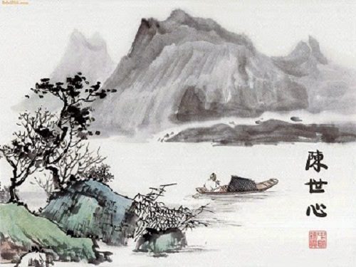
Vịnh mùa thu (Thu vịnh)
Trời thu xanh ngắt mấy tầng cao,
Cần trúc lơ phơ gió hắt hiu.
Nước biếc trông như tầng khói phủ,
Song thưa để mặc bóng trăng vào.
Mấy chùm trước giậu hoa năm ngoái,
Một tiếng trên không ngỗng nước nào?
Nhân hứng cũng vừa toan cất bút,
Nghĩ ra lại thẹn với ông Đào.

Slide 64
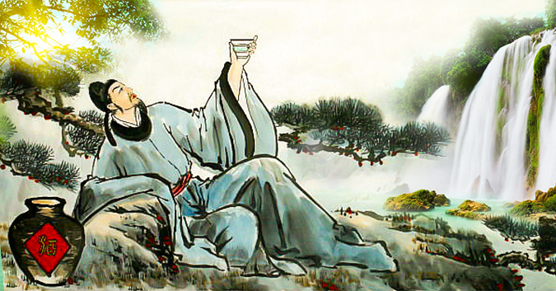
Uống rượu mùa thu (Thu ẩm)
Năm gian nhà cỏ thấp le te,
Ngõ tối đêm sâu đóm lập loè.
Lưng giậu phất phơ màu khói nhạt,
Làn ao lóng lánh bóng trăng loe.
Da trời ai nhuộm mà xanh ngắt ?
Mắt lão không vầy cũng đỏ hoe.
Rượu tiếng rằng hay, hay chả mấy.
Độ năm ba chén đã say nhè.

Slide 65
Đọc và so sánh 3 bài thơ trong chùm thơ thu của Nguyễn Khuyến
Giống nhau:
Viết theo thể thất ngôn bát cú Đường luật.
Cảnh trí đơn giản gần gũi, quen thuộc với làng quê Việt, không ước lệ mà cũng không gò bó khuôn sáo.

Slide 66
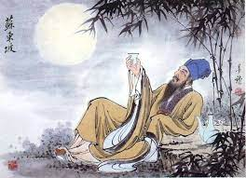
3 bài thơ là 3 cảnh trí khác nhau, màu sắc khác nhau, âm hưởng khác nhau nhưng đều thể hiện:
Tâm sự thời thế, tấm lòng yêu nước thầm kín của nhà thơ.
Tài năng nghệ thuật bậc thầy của Nguyễn Khuyến về thơ Nôm Đường luật.

Slide 67

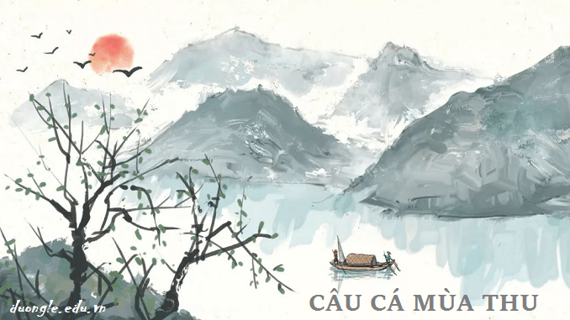
Khác nhau
Thu điếu dừng lại ở một không gian, thời gian cụ thể: Trên một ao thu với một ông già đang ngồi câu trên chiếc thuyền bé tẻo teo. Với cách gieo tử vận (vần”eo”) khiến không gian như thu nhỏ dần, khép kín.
Thu ẩm quan sát cảnh thu trong nhiều thời điểm khác nhau (khi về chiều, vào đêm tối hay buổi trăng thu viên mãn) để thâu tóm những nét nên thơ nhất.
Thu vịnh phác họa khái quát những đặc điểm nổi bật về mùa thu gợi không gian cao rộng.

